Slide 1
Игра Лабиринт

Slide 2
ЧТО ЕСТЬ В НАШЕЙ ИГРЕ

Slide 3
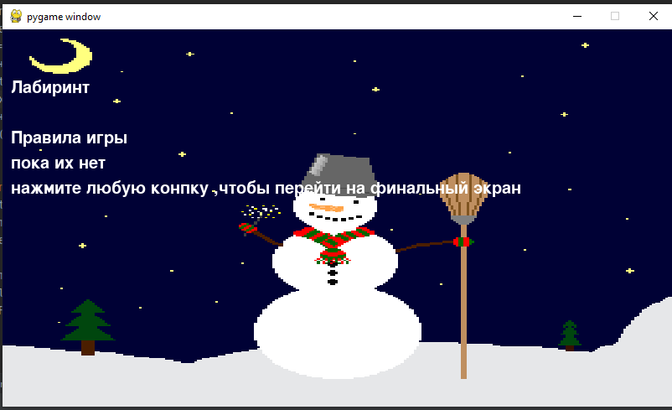
Начальное окно
Из начального окна вы можете сразу пойти играть, оно украшено фоновой картинкой. Чтобы продолжить надо нажать на любую кнопку

Slide 4
Уровни
На каждом уровне есть враги и их поведение отличается друг от друга.Ваша задача как можно быстрее и без смерти пройти каждый из уровней.

Slide 5
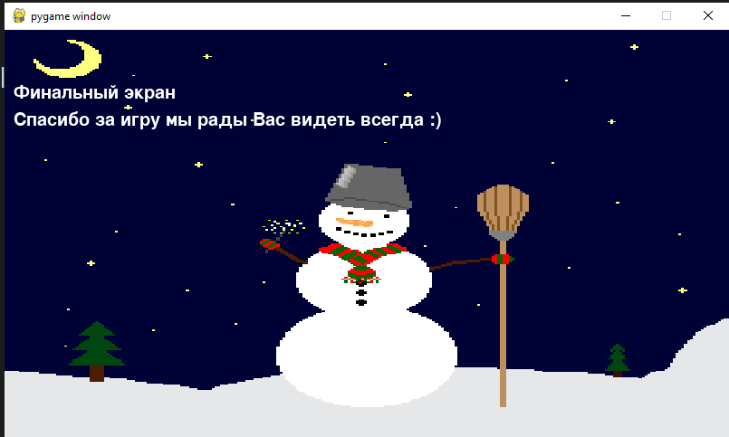
Финальное окно
На финальном окне будет выводится ваш результат
и фоновый рисунок

Slide 6
Конец
Спасибо ,что слушали. Мы сделали большой проект , требующий огромных усилий.Надеемся что Вы оцените это и поиграете в нашу игру.

